Slide 1



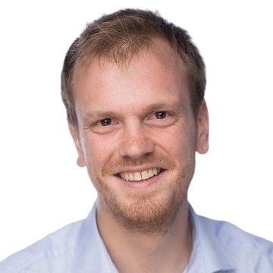
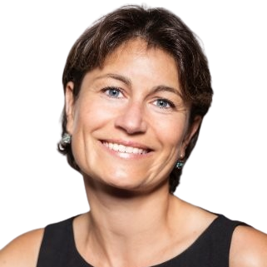



14h30 - 15h30 : CONFÉRENCE
FAIRE LA VILLE SANS LES PROMOTEURS ?
David ROTTMANN
Dorothée MOISAN
Programmiste & Urbaniste
chez Urbanova
Journaliste et autrice
ATLANTIA La Baule - 2 juillet 2026
1

Slide 2
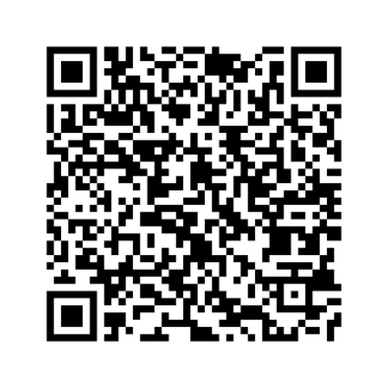
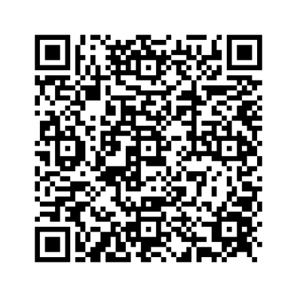
ARTICLES COURTS ET EN LIBRE ACCÈS
Une politique du logement sans promoteur immobilier est-elle possible ?
Refonder la politique du logement :
du choc de l'offre
à la maîtrise du foncier
ATLANTIA La Baule - 2 juillet 2026
2

Slide 3
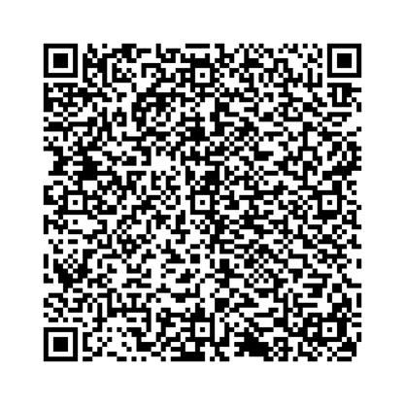
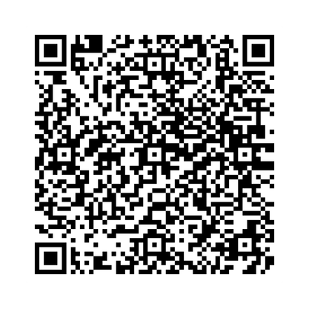
PODCASTS
Les promoteurs immobiliers ne peuvent plus loger
les classes moyennes
Des alternatives
pour le logement
ATLANTIA La Baule - 2 juillet 2026
3

